Slide 1
STRUKTUR DATA

Slide 2
MATERI :: QUEUE DENGAN ARRAY

Slide 3
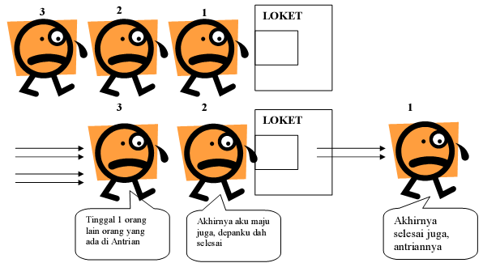
Queue Dengan Array
Bersifat FIFO
Elemen yang pertama masuk ke antrian akan keluar pertama kalinya
DEQUEUE adalah mengeluarkan satu elemen dari suatu Antrian
Antrian dapat dibuat dengan menggunakan: Liniear Array dan Circular Array

Slide 4
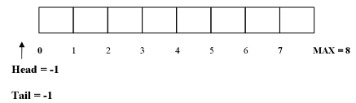
Queue Linier Array
Terdapat satu buah pintu masuk di suatu ujung dan satu buah pintu keluar di ujung satunya
Sehingga membutuhkan 2 variabel: Head dan Tail

Slide 5
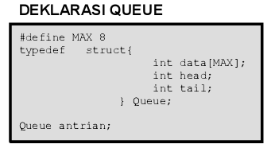
Queue (2)
Operasi-operasi:
Create()
Untuk menciptakan dan menginisialisasi Queue
Dengan cara membuat Head dan Tail = -1

Slide 6
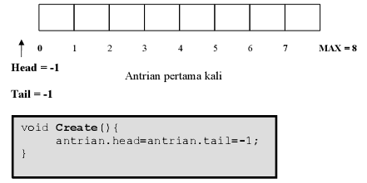
Queue (3)

Slide 7
Queue (4)
IsEmpty()
Untuk memeriksa apakah Antrian sudah penuh atau belum
Dengan cara memeriksa nilai Tail, jika Tail = -1 maka empty
Kita tidak memeriksa Head, karena Head adalah tanda untuk kepala antrian (elemen pertama dalam antrian) yang tidak akan berubah-ubah
Pergerakan pada Antrian terjadi dengan penambahan elemen Antrian kebelakang, yaitu menggunakan nilai Tail

Slide 8
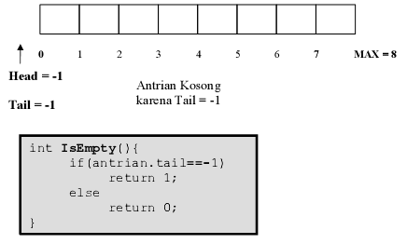
Queue (5)

Slide 9
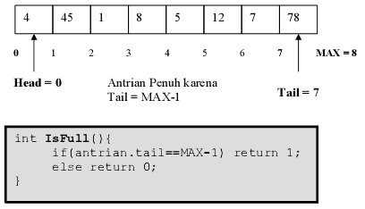
Queue (6)
Fungis IsFull
Untuk mengecek apakah Antrian sudah penuh atau belum
Dengan cara mengecek nilai Tail, jika Tail >= MAX-1 (karena MAX-1 adalah batas elemen array pada C) berarti sudah penuh

Slide 10
Queue (7)
Enqueue
Untuk menambahkan elemen ke dalam Antrian, penambahan elemen selalu ditambahkan di elemen paling belakang
Penambahan elemen selalu menggerakan variabel Tail dengan cara increment counter Tail terlebih dahulu

Slide 11
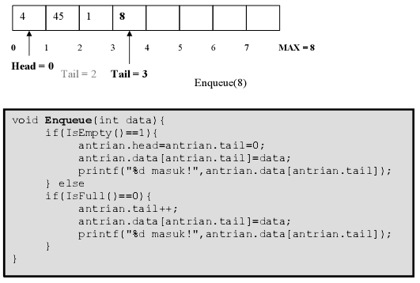
Queue (8)

Slide 12
Queue (9)
Dequeue()
Digunakan untuk menghapus elemen terdepan/pertama (head) dari Antrian
Dengan cara menggeser semua elemen antrian kedepan dan mengurangi Tail dgn 1
Penggeseran dilakukan dengan menggunakan looping

Slide 13
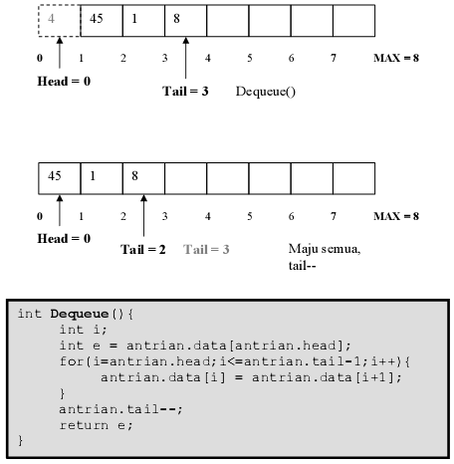
Queue (10)

Slide 14
Queue (11)
Clear()
Untuk menghapus elemen-elemen Antrian dengan cara membuat Tail dan Head = -1
Penghapusan elemen-elemen Antrian sebenarnya tidak menghapus arraynya, namun hanya mengeset indeks pengaksesan-nya ke nilai -1 sehingga elemen-elemen Antrian tidak lagi terbaca

Slide 15
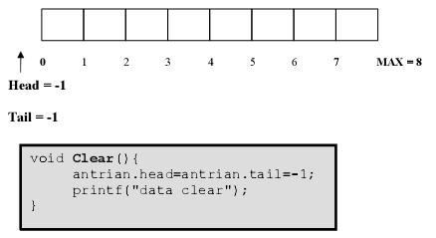
Queue (12)

Slide 16
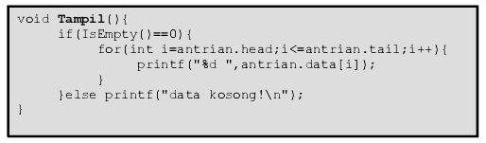
Queue (13)
Tampil()
Untuk menampilkan nilai-nilai elemen Antrian
Menggunakan looping dari head s/d tail

